Slide 1

开题利器
――利用Histcite快速定位领域核心文献
秦鸿，2018.5.31

Slide 2
HISTCITE
技巧
HISTCITE简介
HISTCITE使用

Slide 3

查资料的常见困境
不知道怎么查？查不全，查不准
提高检索能力
相关文献太多，读不过来
提高文献分析能力
Histcite的作用

Slide 4
文献分析的
三重境界
数据库
分析
非专业
软件分析
专业分析工具
1、最基本的分析功能
提高信息获取效率
3、专业分析软件
多视角，更大的信息量
2、联合多种数据资源进行分析

Slide 5
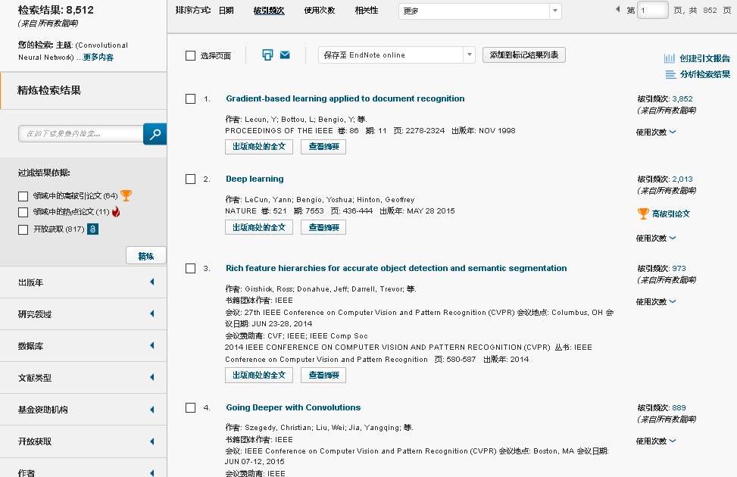
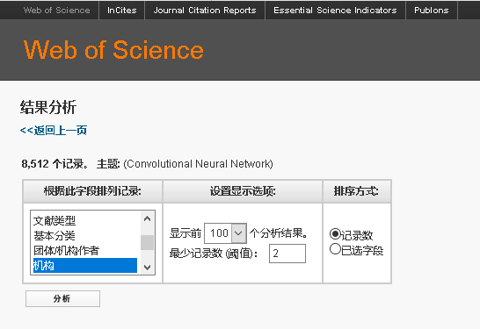
WOS 提供的分析功能--多角度的精炼分析

Slide 6
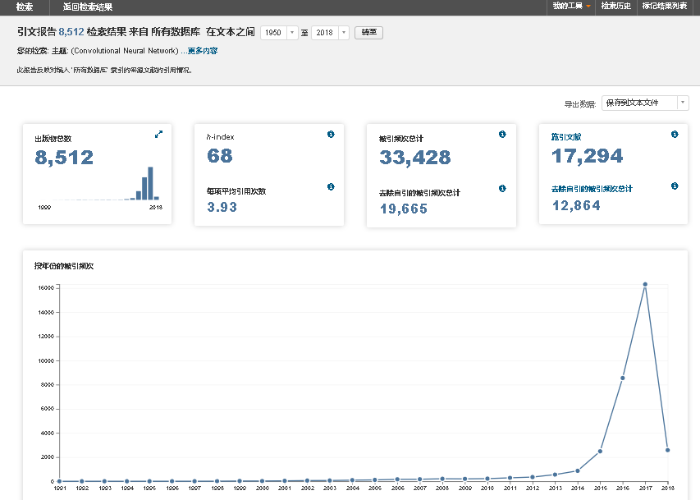
WOS 提供的分析功能--引文分析报告

Slide 7
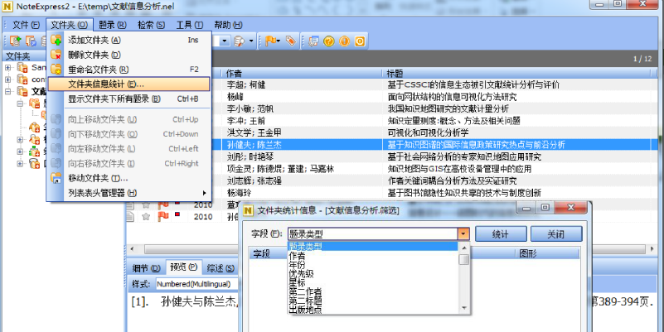
二、非专业软件分析--基于文献管理软件的分析

Slide 8
三、基于专业软件的文献分析
Citespace：功能最丰富，支持很多数据库平台的数据类型，也支持中文数据处理，特别适合分析学科的前沿热点。缺点是需要JAVA环境的支撑，使用较为复杂，掌握难度大。
Histcite：界面简洁、操作简单，上手快，学习成本低，可以清晰地识别某一领域的关键文献。缺点是主题词分析功能弱，识别研究前沿功能弱。
RefViz：文献聚类图能够反映某学科的研究主题分布情况，操作界面简洁，图谱直观简单。缺点是识别关键文献方面较弱，文献分组划分过于笼统，且无法揭示文献之间的关联度。不支持国家、机构、作者分析等。
CitNetExplorer：功能丰富，使用较复杂。
任何分析软件都不可能替代我们大量阅读文献，软件只是辅助并提高我们的效率，或者从另外的角度将信息展示给我们。

Slide 9

尤金•加菲尔德（1925.9.16——2017.2.26）
美国著名的情报学家和科学计量学家，SCI及ISI创始人
Histcite软件开发者
Histcite＝history of cite，引文历史，是一款引文图谱分析软件，能够用图示的方式展示某一领域不同文献之间的关系。是一款简单易用的文献调研和分析的利器，对于学位论文开题等非常有帮助。

Slide 10
引文分析原理
继承
引用前人的工作是开展研究的基础
沿革
引文展示了知识积累的过程
Histcite核心思想：高效的学习策略，要找最核心的文献进行学习。
Histcite核心功能：快速锁定某个领域的重要文献，快速绘出领域的发展脉络。

Slide 11
HISTCITE
技巧
HISTCITE简介
HISTCITE使用

Slide 12
Histcite软件使用步骤：
软件安装
数据获取
数据导入
作图分析
数据导出
原文阅读
使用软件前需要对该学科领域有一个初步的了解
Free Software
From WOS
To Histcite
Make Graph
To Endnote
Reading

Slide 13
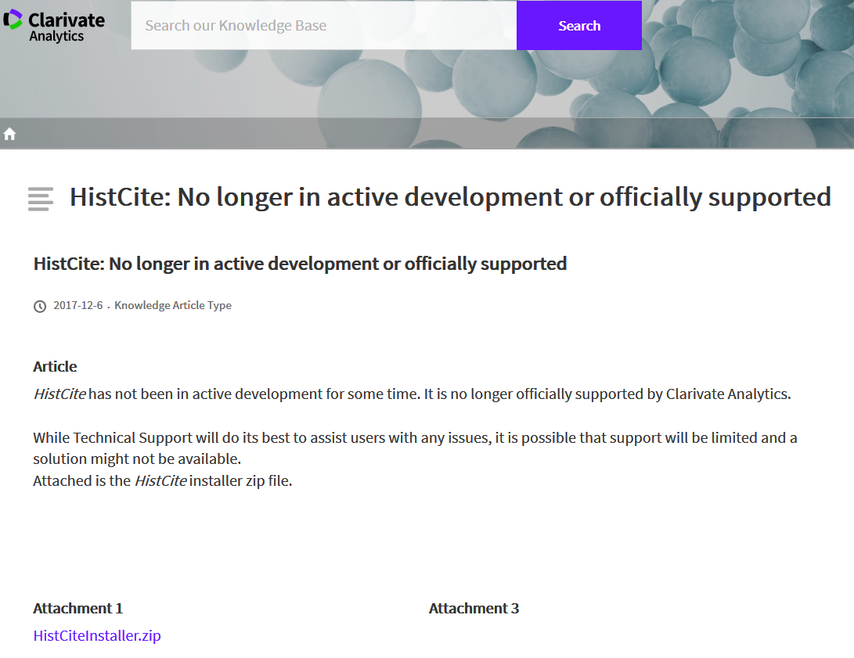

Histcite软件下载：
官网声明：Histcite 不再继续开发，也不再提供官方的技术支持。但仍然提供软件下载。
国内王庆改写的绿色程序Histcite Pro，推荐使用。
https://zhuanlan.zhihu.com/p/20902898

Slide 14
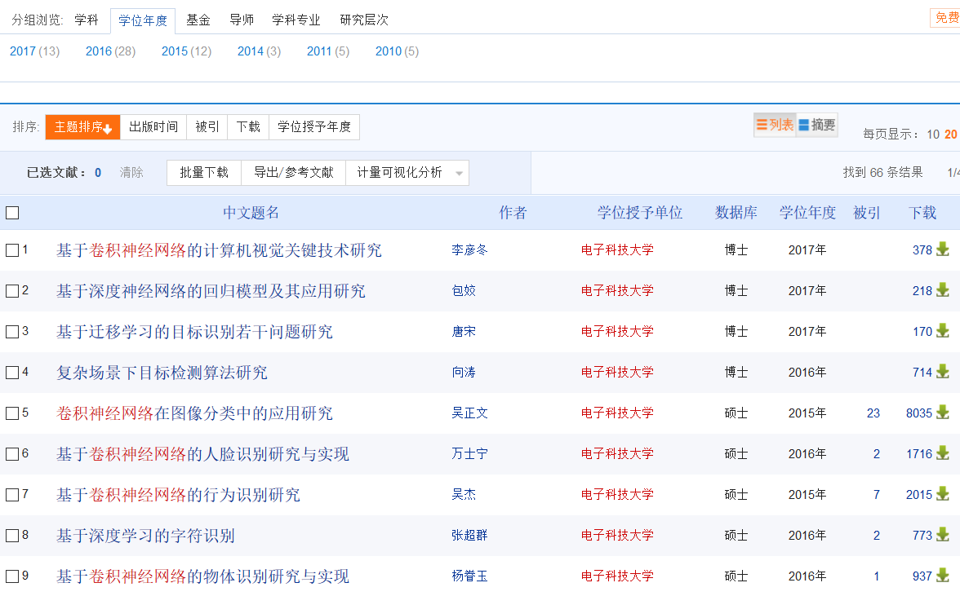
实例演示：

Slide 15
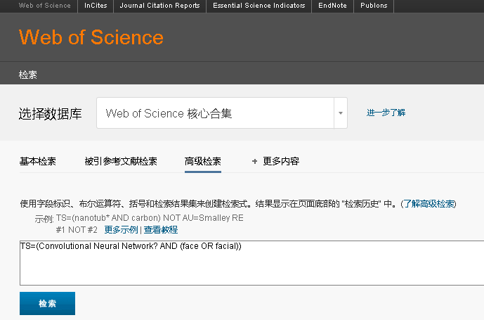
Histcite数据获取
检索策略很重要
face recognition
detection
verification -> 漏检
Face
facial -> 漏检
fac*
factor -> 误检
face OR facial
TS=(Convolutional Neural Network AND (face OR facial))
提取关键词：卷积神经网络、人脸识别
Notes:
Face Verification RECOGNITION

Slide 16
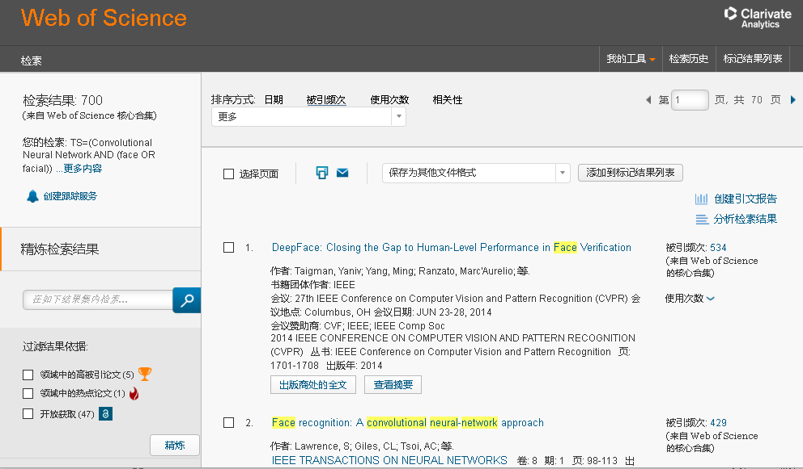
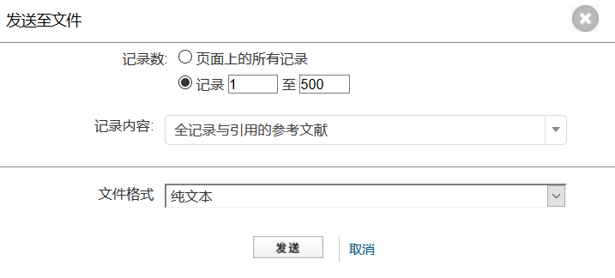

Slide 17
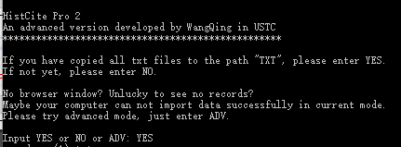
检索结果不是太多，可以全部导出，如果文献太多的话，可以先按照被引频次降序排列，只导出前2000篇就差不多了。
保存为两个文件：savedrecs.txt、savedrecs(1).txt
COPY到HistCite Pro安装目录下的txt文件夹下
…/HistCite Pro 2.0/txt
执行main.exe

Slide 18
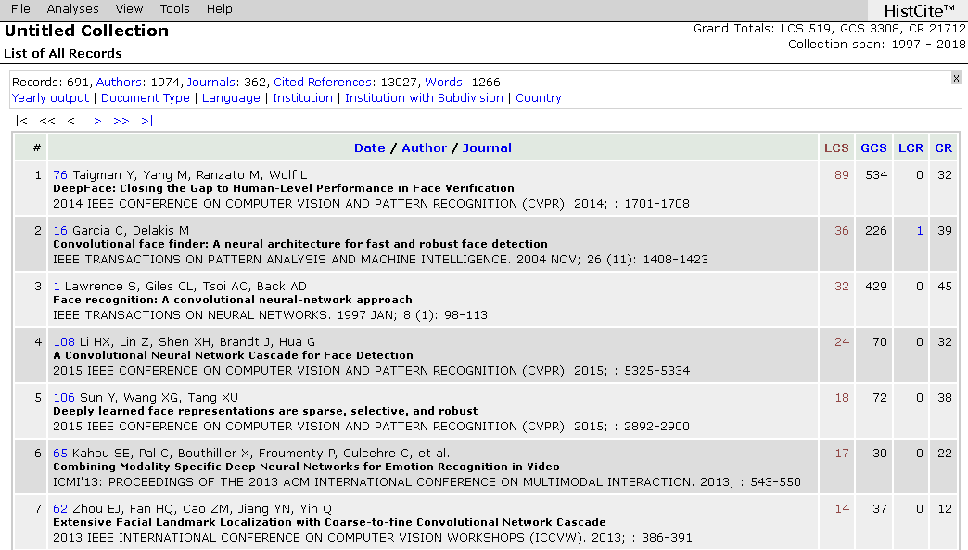

Slide 19
GCS
GCS = global citation score
总引用次数，表示这篇文章被整个WOS数据库中所有文献引用的次数。
LCS
LCS = local citation score
本地引用次数，表示这篇文章在当前的检索结果数据集中被引用的次数。在此例中就是该文被导入的691篇文献引用的次数，LCS值高，意味着它是“卷积神经网络用于人脸识别”领域内的重要文献。LCS值高的文章一般是重要的新发现或者新解释。
CR
CR = cited references
参考文献数，它表示这篇文章的参考文献在整个WOS数据库中的数量。CR 值高，意味着它有可能是综述文章
LCR
LCR = local cited references
本地参考文献数，它表示这篇文献的参考文献在当前数据集中的数量，即这篇文献引用本领域内文献的情况。如果一篇文章的LCR值高，也极有可能是综述文章。

Slide 20
按LCS排序，快速定位核心文献

Slide 21
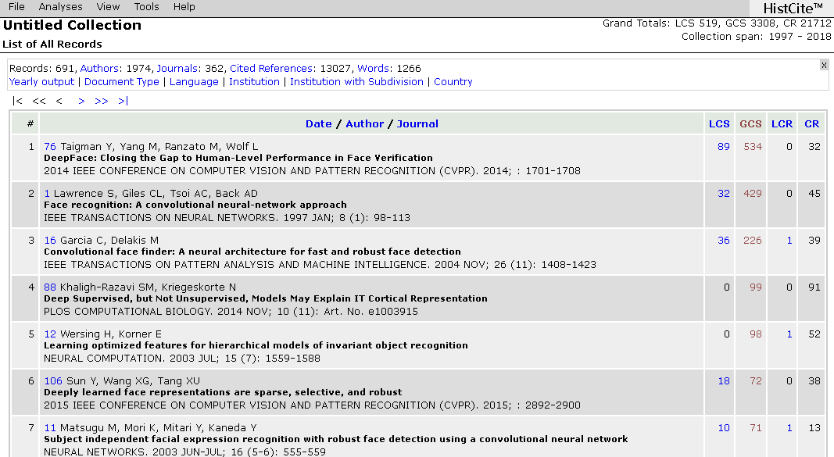
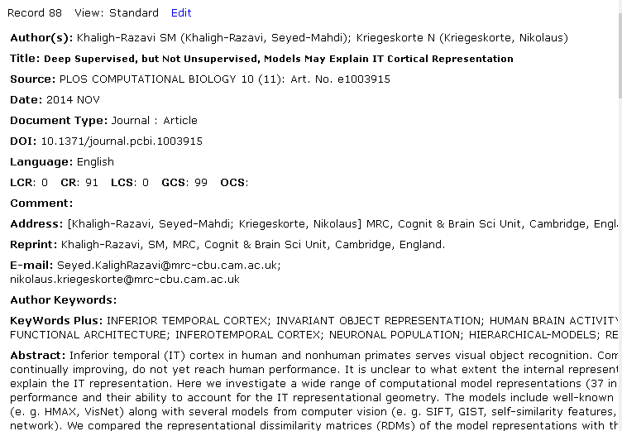
LCS与GCS的差别
点击文章序号可以查看详情
Notes:
Deep Supervised, but Not Unsupervised, Models May Explain IT Cortical Representation，深度监督，但不是非监督，模型可以解释它的皮质代表性。
Learning optimized features for hierarchical models of invariant object recognition，不变的物体识别的分层模型的学习优化特征

Slide 22
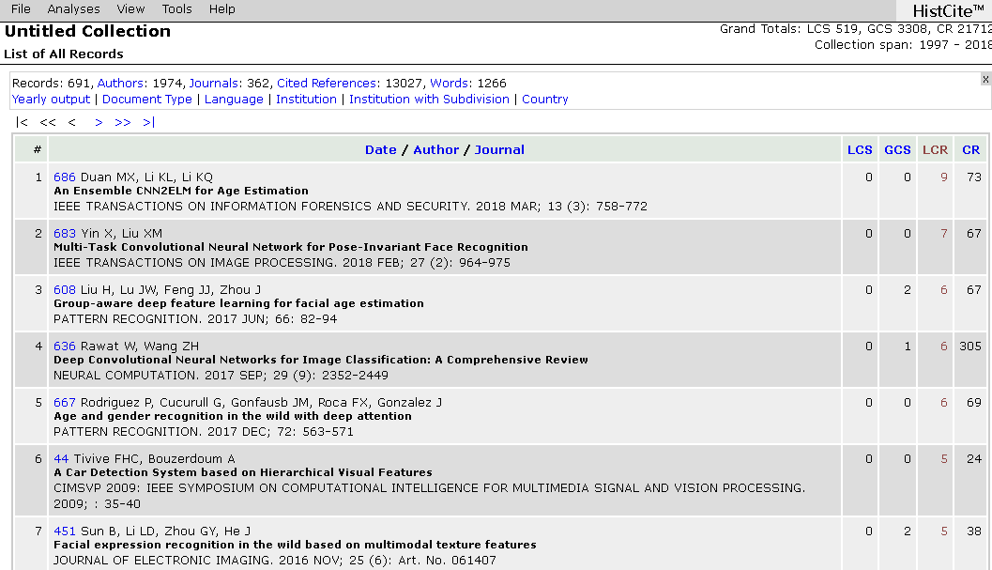
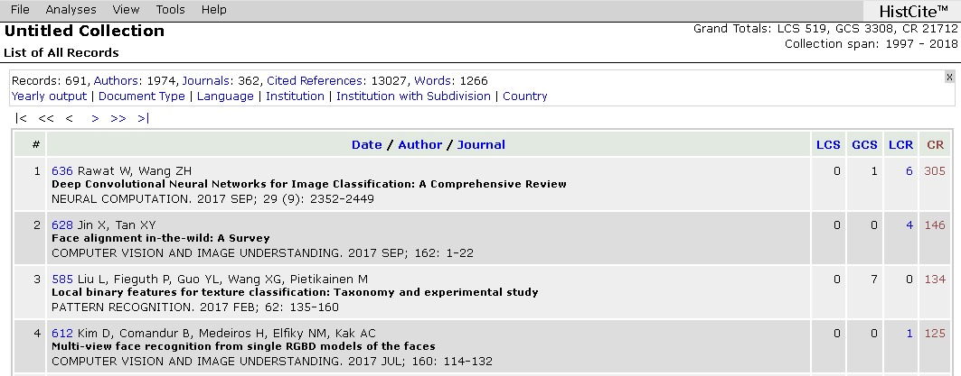
看CR或LCR找综述

Slide 23
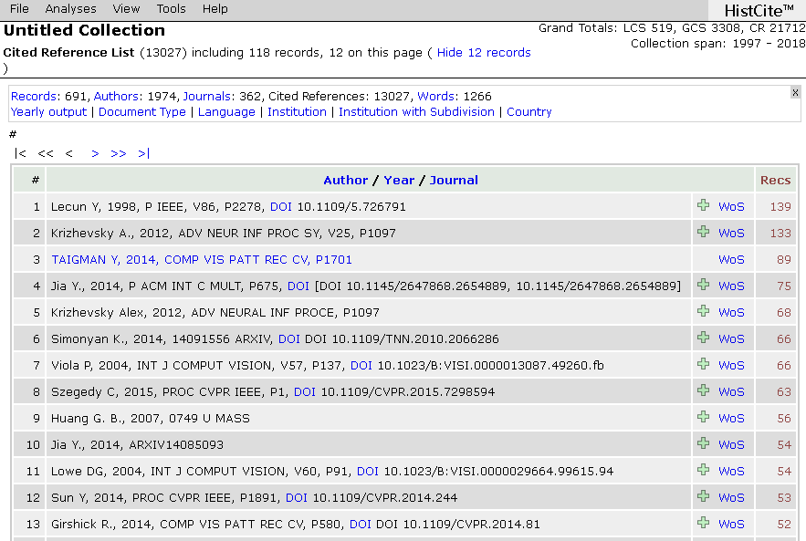
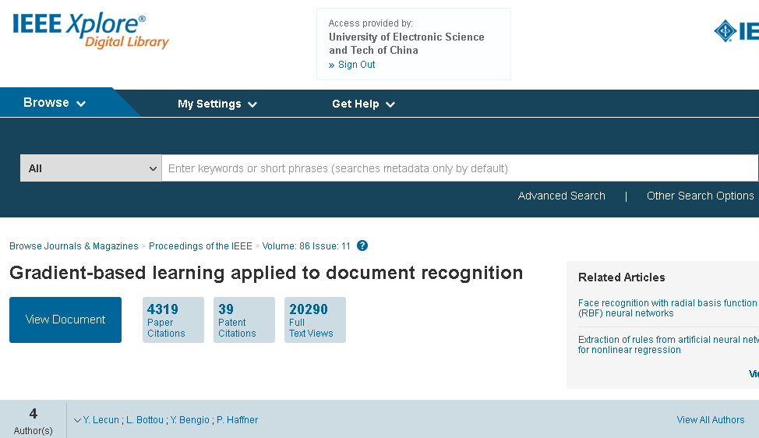
找重要的遗漏文献
Notes:
基于梯度的学习在文档识别中的应用，1998年，该文开创性地将向卷积神经网络引进了机器学习领域

Slide 24
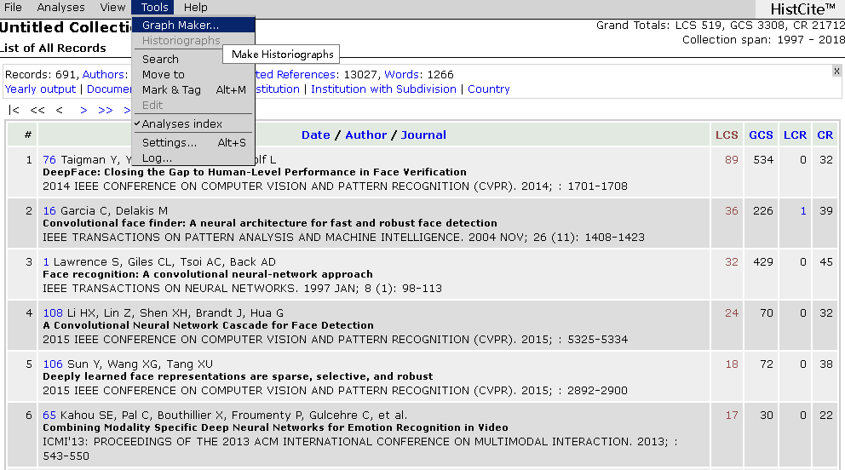
生成引证关系图，了解领域发展脉络

Slide 25
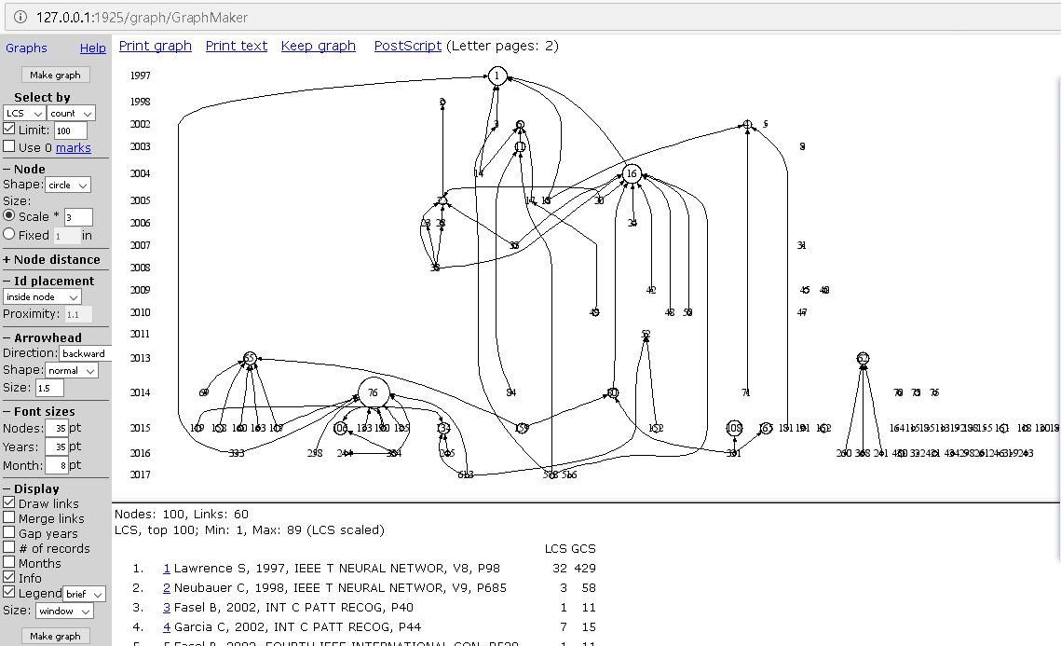

Slide 26
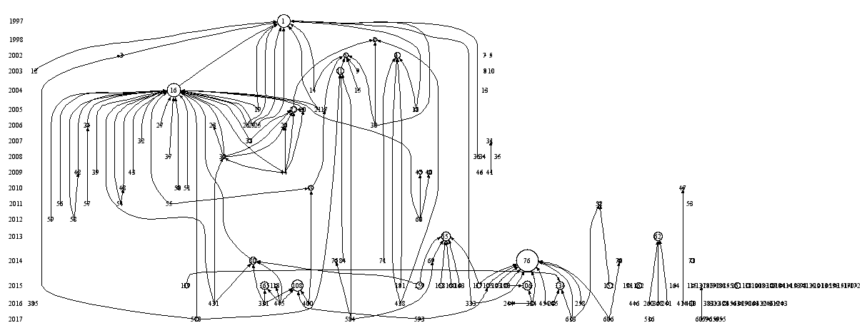
150篇文献

Slide 27
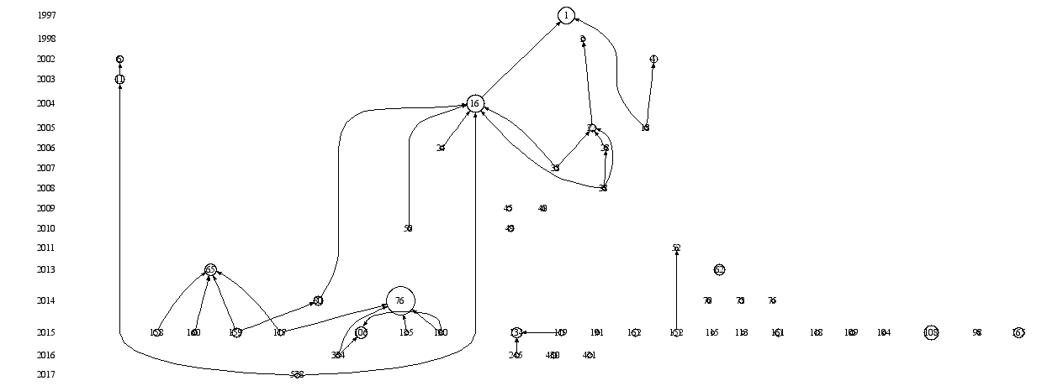
50篇文献

Slide 28
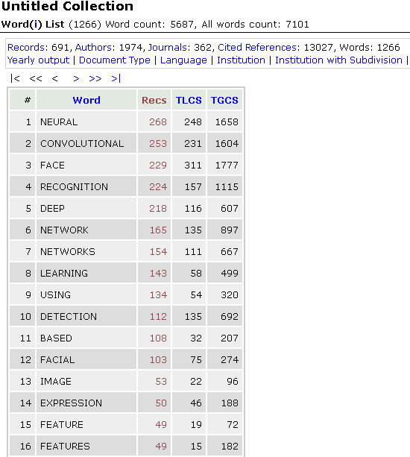
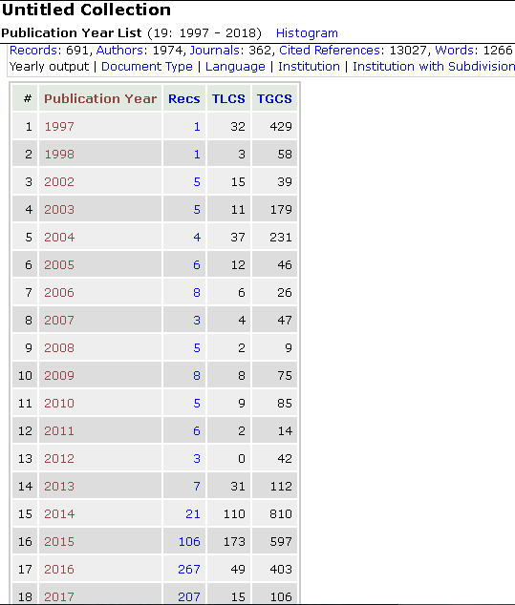
关键词分析
年代分析

Slide 29
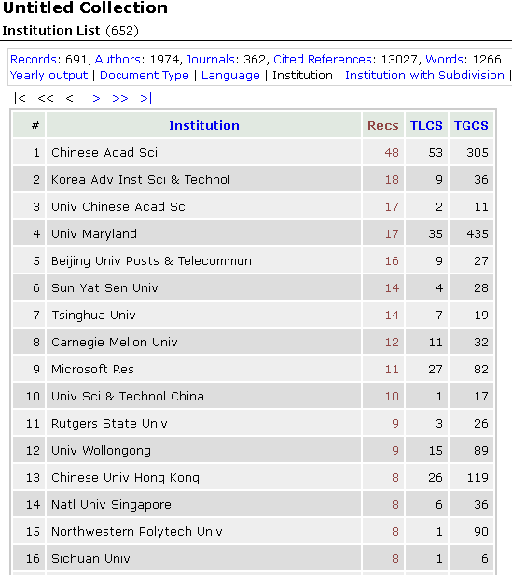
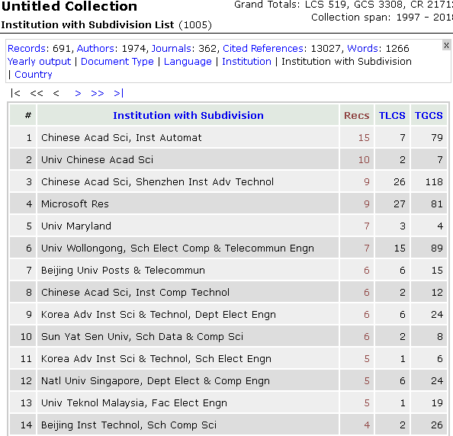
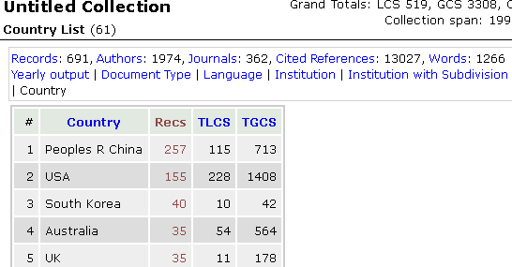
发文机构分析
二级机构分析
发文国家分析

Slide 30
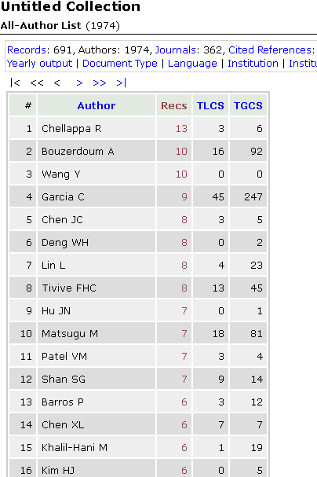
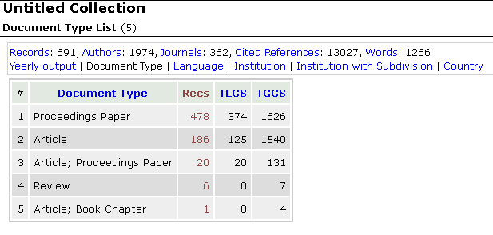
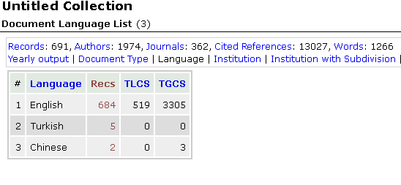
作者分析
文献类型分析
语种分析

Slide 31
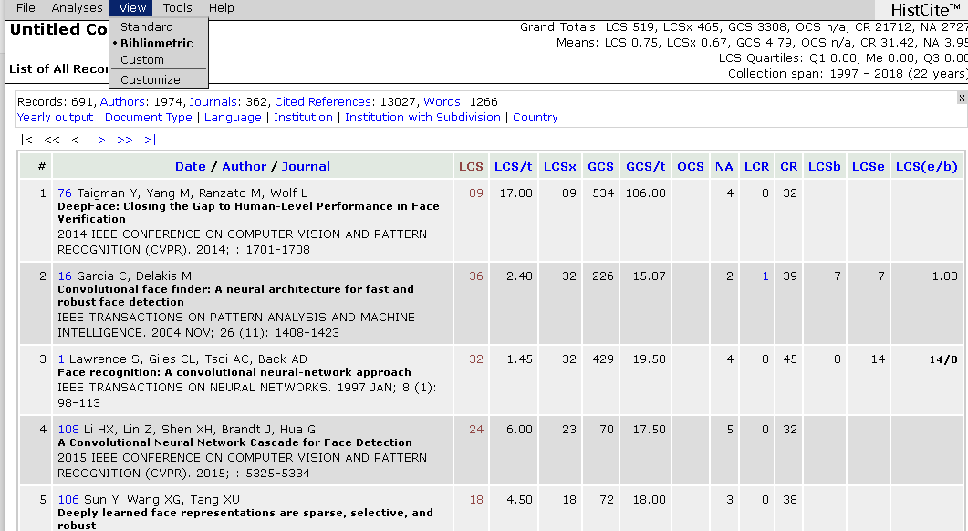
年均被引次数
排除自引的被引次数
作者数
头三年被引数
近三年被引数

Slide 32
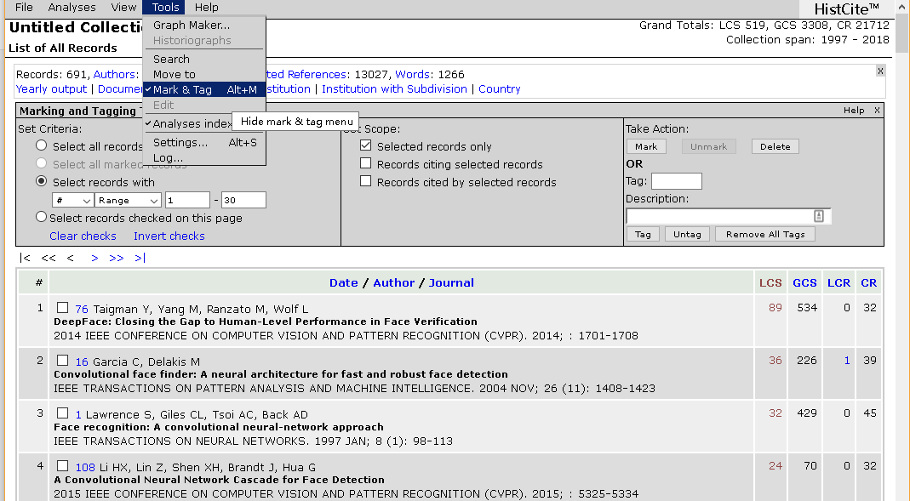

Slide 33
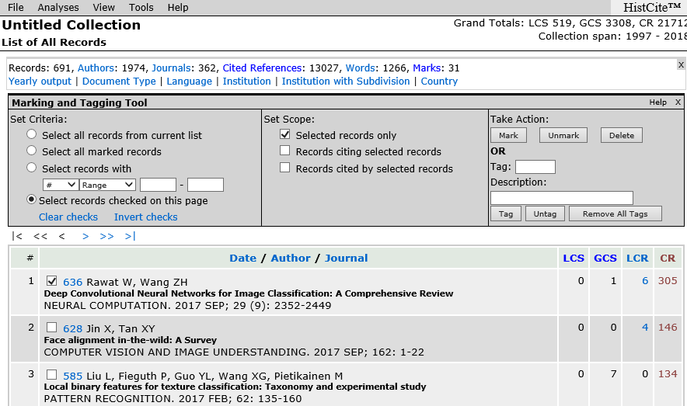

Slide 34
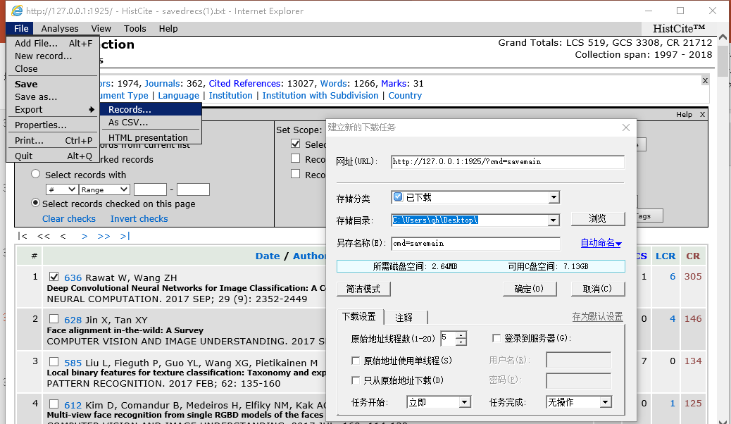
保存为.hci文件
改后缀名为.txt
导入Endnote， Import Option 选择 “Multi-Filter (Special)
利用Endnote的下载全文功能获取全文

Slide 35
HISTCITE
技巧
HISTCITE简介
HISTCITE使用

Slide 36

如何选择需要阅读的文献
阅读LCS排位靠前的20-30篇
LCR或CR靠前的几篇（综述）
Cite reference中显示被遗漏掉的重要文献，前10篇
在引证关系图中选择部分文献，如选择最新文献
通常只需阅读几十篇文献，就可以了解一个领域的研究概况。

Slide 37
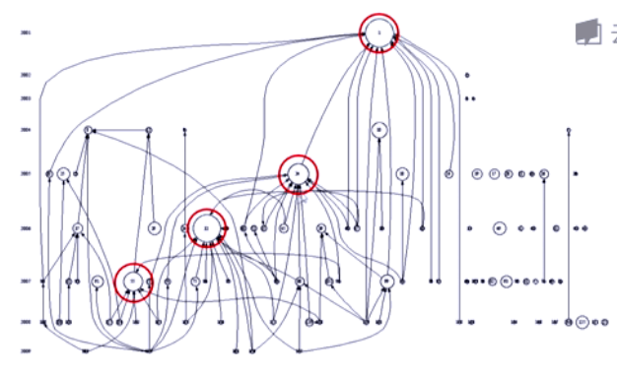

Slide 38
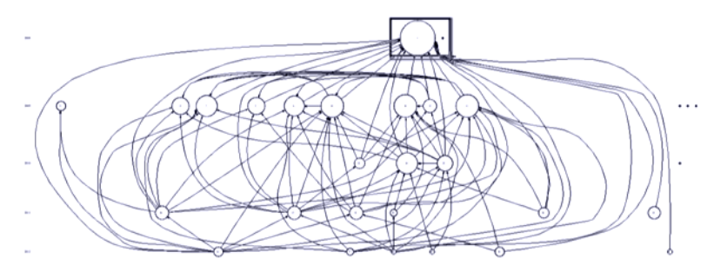
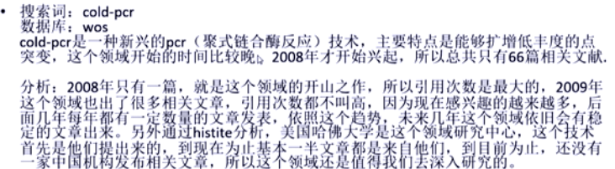

Slide 39
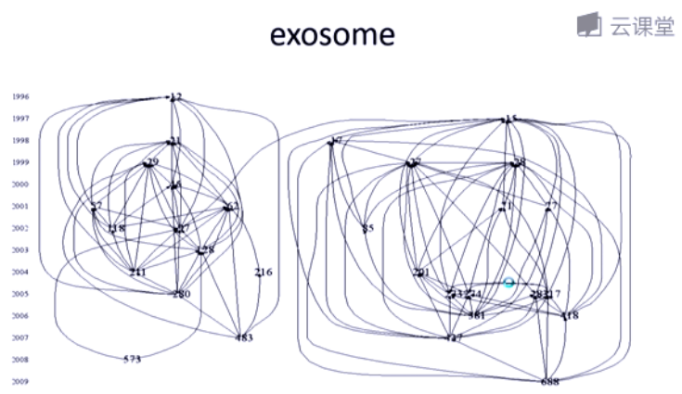
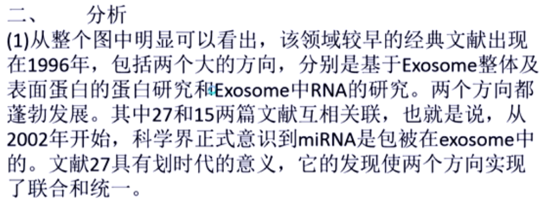

外泌体

Slide 40
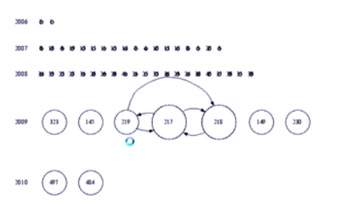
分析：检索策略不合适，可能过于宽泛。

Slide 41
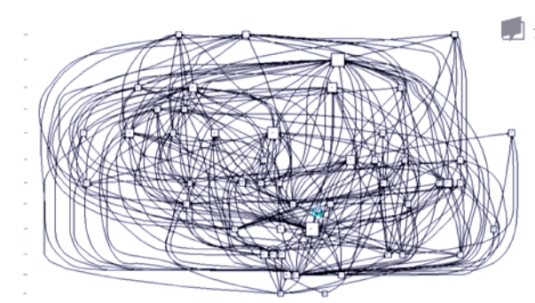
分析：引用关系复杂，研究领域活跃，多出现在高被引的学科领域。工作关联性强。

Slide 42
小结
1、Histcite利用同行推荐的原理帮助你快速定位领域核心文献。 2、Histcite优点是简单易学，上手快，节省时间成本。 3、Histcite适合需要快速全面了解一个领域发展状况的研究者，适用场景包括：论文开题、申请项目等。 4、Histcite的局限性： 只支持WOS数据源 主题分析功能有限 可视化图形揭示的内容不够丰富

Slide 43
扫描二维码，可留下意见和建议

